Slide 1
Nhóm 3

Slide 2
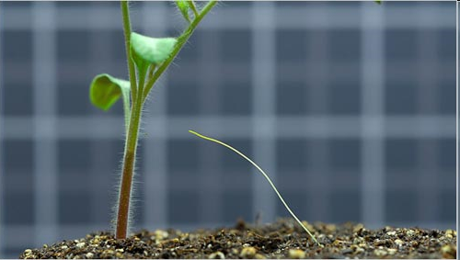
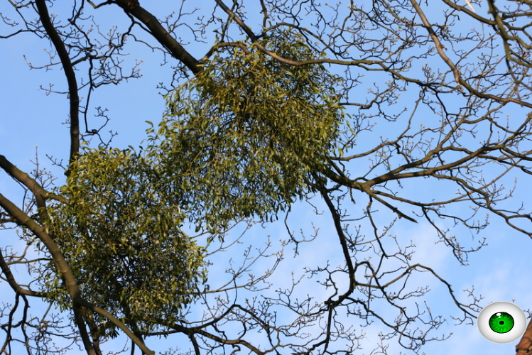
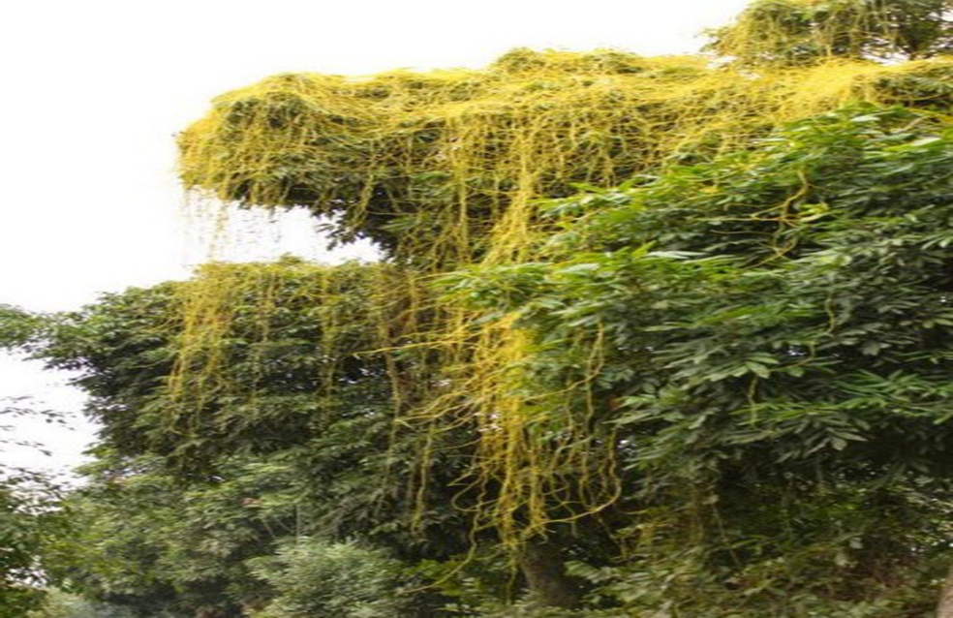
QUAN HỆ GIỮA CÁC LOÀI TRONG QUẦN XÃ SINH VẬT
Nêu đặc điểm của các loài trong mối quan hệ kí sinh ở những hình sau ?
Cây tơ hồng đang bò đến bên cây cà chua.
Cây tầm gửi sống nhờ vào các chất có ở sinh vật chủ vừa có khả năng
tự dưỡng → SV nửa kí sinh
Cây tầm gửi kí sinh trên thân cây gỗ
Dây tơ hồng kí sinh hoàn toàn không
có khả năng tự dưỡng → SV kí sinh
Dây tơ hồng sống kí sinh trên thân cây khác

Slide 3
QUAN HỆ GIỮA CÁC LOÀI TRONG QUẦN XÃ SINH VẬT
5. Quan hệ kí sinh
- Là quan hệ loài sinh vật này sống nhờ cơ thể của loài sinh vật khác lấy chất dinh dưỡng để sống.
- Loài sống nhờ gọi vật kí sinh, loài kia là vật chủ.
- Vật kí sinh không giết chết ngay vật chủ mà làm suy yếu dần, bệnh rồi chết.
Nêu 1 vài ví dụ về mối quan hệ kí sinh?

Slide 4
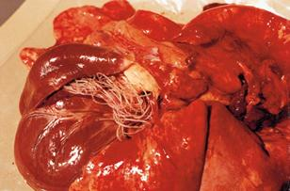
QUAN HỆ GIỮA CÁC LOÀI TRONG QUẦN XÃ SINH VẬT
Ví dụ về mối quan hệ kí sinh
Giun tim kí sinh trên chó
Giun kí sinh trên cơ thể người

Slide 5
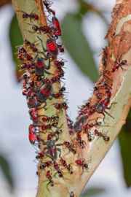
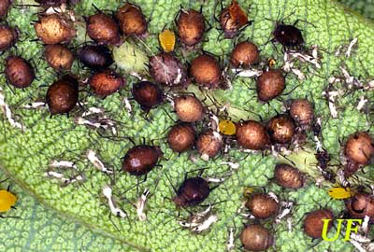
QUAN HỆ GIỮA CÁC LOÀI TRONG QUẦN XÃ SINH VẬT
Ví dụ về mối quan hệ kí sinh
Bọ cánh cứng trên thân cây
Muỗi vằn
Con rệp trên lá trúc đào

Slide 6
QUAN HỆ GIỮA CÁC LOÀI TRONG QUẦN XÃ SINH VẬT
6. Quan hệ ức chế - cảm nhiễm:
Là quan hệ trong đó 1 loài sinh vật trong quá trình sống đã vô tình gây hại cho các loài khác.
Ví dụ:

Slide 7
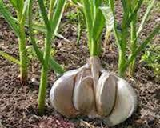
QUAN HỆ GIỮA CÁC LOÀI TRONG QUẦN XÃ SINH VẬT
Tỏi tiết chất gây ức chế hoạt động của vi sinh vật ở xung quanh

Slide 8
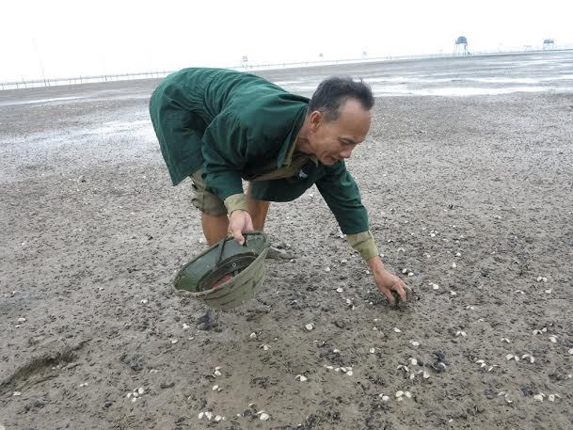
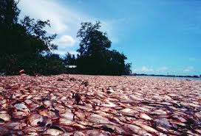
QUAN HỆ GIỮA CÁC LOÀI TRONG QUẦN XÃ SINH VẬT
6. Quan hệ ức chế - cảm nhiễm:
Tảo nở hoa gây hiện tượng thủy triều đỏ làm tôm, cá… chết hàng loạt
Ức chế cảm nhiễm là nguyên nhân gây ra sự tuyệt chủng của 1 loài nào đó.

